Slide 1
Buenas Prácticas y retos de la seguridad en Bogotá.
Análisis sobre las transformaciones y evolución de la política pública y el crimen.

Slide 2
División Presentación.
Buenas Prácticas y Políticas Públicas
Modelo Operativo de seguridad
Micro-delitos.
Retos y modalidades operativas del crimen.

Slide 3
Tesis aceptadas.
Los índices de delincuencia vienen a la baja como producto de una serie de Políticas Públicas implementadas desde la administración Mokus, hasta la actualidad.
En 1993, la tasa de homicidio en Bogotá era de 81,2 homicidios por 100.000 habitantes; en 2003, la misma tasa había bajado a 23,5 homicidios por 100.000 habitantes.
Ciudad líder en la formulación de Políticas Públicas.
Se ha construido sobre lo construido.

Slide 4
Tasa de Homicidio Para Bogotá. 1990-2011.

Slide 5
1. Liderazgo en la formulación y ejecución de políticas de convivencia y seguridad ciudadana.
Con la nueva constitución los alcaldes adquirieron un protagonismo en el liderazgo de la seguridad ciudadana.
El FVS tiene como objetivos, desarrollar el Plan Maestro de Equipamientos, diferentes gastos para el funcionamiento de la Policía, sistemas de comunicación y medios de trasporte, así como para proyectos de prevención. Los dos primeros componentes significan el 94% del total del presupuesto, mientras que para prevención solo se destina el 6% restante, como se muestra en la siguiente gráfica. El presupuesto proyectado para el año 2012 es de 171.058 millones.
Centros de Investigaciones propios.

Slide 6
Administración Mockus. Cultura Ciudadana y Participación Ciudadana.
Enrique Peñalosa. Se destacó la recuperación de entornos degradados y del espacio público como factores determinantes en la seguridad.
En la segunda administración Mockus se buscó la institucionalización del manejo de la seguridad siguiendo con un enfoque de cultura ciudadana.
Luego Luis Eduardo Garzón priorizó el tema de inclusión social y elevó el tema de la seguridad a bien público de la ciudadanía, cuya vía de acción fueron políticas distritales interinstitucionales más allá de la respuesta policial a los delitos.
Samuel Moreno Rojas le dio una perspectiva a la seguridad como un derecho fundamental del ciudadano e implementó un proyecto de prevención de las conflictividades, violencias y delitos, que identificó 31 zonas críticas en la ciudad.
Gustavo Petro pretende comenzar la lucha a nivel de alcaldía contra el Crimen organizado, Gestión Micro-territorial de la seguridad y mejoramiento de la capacidad operativa de la Policía.

Slide 7
Tasa de homicidios para las 4 principales ciudades del país.

Slide 8
2. Coordinación entre Policía Nacional, alcalde e instituciones del orden nacional
Ley 62 de 1993. Conformación de las Comisiones Locales de Policía y Participación Ciudadana, de las que hacen parte los alcaldes locales, comandantes de Estación de Policía, los representantes gremiales, de organizaciones no gubernamentales y de la comunidad y demás sectores representativos de la localidad que determine el alcalde local, espacios que no se cumplen como ordena la disposición legal.
Concejos Distritales de Seguridad .
Comisión interinstitucional de Seguridad Ciudadana.

Slide 9
3. Micro Gestión de la Seguridad. Dinámicas diferencia das de la seguridad.
La descentralización de la gestión de la seguridad ciudadana desde la Alcaldía Mayor hacia unidades microterritoriales como la localidad, la Unidad de Planeamiento Zonal –UPZ, el barrio y el cuadrante.
Zonas Criticas y Concejos Locales de Seguridad.
2003 se crean las Unidades de Planeación Zonal.
Plan Maestro de equipamientos de Seguridad, Defensa y Justicia. Basadas en la UPZ.
Plan nacional de Vigilancia por Cuadrantesque define estos microterritorios como “(…) un sector geográfico fijo, que a partir de sus características sociales, demográficas y geográficas, recibe distintos tipos de atención de servicio policial, entre los cuales se cuentan la prevención, la disuasión, control de delitos y contravenciones y la educación ciudadana en seguridad y convivencia”.
Plan Candado- Plan Cuadrantes.

Slide 10
4. Instrumentos de seguimiento y observación de la seguridad.
Bogotá ha podido hacer una gestión más ordenada en seguridad ciudadana, gracias a que ahora cuenta con mecanismos de seguimiento al comportamiento del delito.
También tienen la manera de hacer seguimiento al cumplimiento de metas concretas de reducción de tasas de delitos, que empezaron a aparecer en los planes locales de desarrollo.
Además se ha apoyado y promovido investigaciones y análisis sobre temas de seguridad ciudadana.

Slide 11
Mockus-Peñalosa
Sistema Unificado de Información, Violencias y Delitos (SUIVD).
Garzón-Moreno
Centro de Estudios y Análisis en Convivencia Y seguridad Ciudadana.
Red de Observatorios. Como el de violencia escolar.

Slide 12
5. Políticas de prevención del delito, la violencia y la inseguridad.
Oferta Cultural, Inclusión económica y Participación local.
64 programas de prevención contra la violencia con jóvenes. «Goles en Paz».
Focalización en localidades.

Slide 13
2. Retos y Modalidades Operativas del Crimen.
Convivencia
Civismo
Riñas.
Percepción de inseguridad
Delincuencia común.
Contravenciones.
Crimen organizado
Mercados criminales
Estructuras con capacidad de cooptación.
Desarrollo urbanístico mal planeado

Slide 14
Hipótesis de Trabajo
La violencia es utilizada como método de regulación. Pero no para generar riqueza. No hay una relación proporcional entre ilegalidad y violencia.
Nada de lo que sucede podría ser explicado sin las redes de protección, que funcionan mediante la corrupción.
Contextos urbanos de informalidad económica permiten la permeabilidad de la ilegalidad
Descentralización, desconcentración, sub-contratación y especialización de la ilegalidad.
La riqueza se genera en la trasformación de las ganancias económicas.

Slide 15
Percepción de (In) Seguridad Bogotá.

Slide 16
Percepción de (In) Seguridad Medellín.

Slide 17
Modelo de análisis

Slide 18
Tipologías de mercados ilegales:
Mercados
Problemáticas
Venta de protección y extorsión
Narcomenudeo urbano
Servicios especializados.
Subcontratación criminal.
Entorno de colegios y escuelas.
Contrabando de licores.
Homicidio por encargo. En primeros 9 meses ocurrieron 76 casos, 41 más que en el 2011.
Unidad Nacional de Intervención Policial. especializados en antisecuestro y extorsión, tránsito y transporte, inteligencia, fiscal aduanera, protección, infancia y adolescencia, y ambiental.

Slide 19
Comparativo casos de homicidio por proyectil de arma de fuego.

Slide 20
Condición y tipo de arma de fuego
CONDICION DEL ARMA | % de Participación 2011 | % de Participación 2012
LEGAL | 9.7 | 6.9
ILEGALES | 90.3 | 93.1
TIPO DE ARMA | % de Participación 2011 | % de Participación 2012
OTRAS (mini uzi - explosivo) | 0.6 | 1.6
PISTOLA | 16.3 | 25.6
REVOLVER | 80.7 | 71.3
ARTESANAL | 2.4 | 1.6
Fuente: CTI – Fiscalía General de la Nación. Hipótesis de trabajo judicial Corte 11:00 horas de Julio 6 de 2012. Datos sujetos a variación

Slide 21
3. Retos y modalidades. Dinámicas del Delito.
Esta nueva unidad muestra que el Plan por cuadrantes no es suficiente para controlar el crimen organizado y algunos delitos.
No basta dividir la ciudad en cuadrantes y asignarles 6 Policías
Complementarse.
Algunos delitos de alto impacto se ha reducido, pero una serie de micro-delitos han comenzado a aumentar.

Slide 22
Necesidades.
Creación de Nuevos indicadores de violencia. No solo bastan los indicadores de alto impacto.
No existen herramientas metodológicas en el Distrito para determinar la incidencia de los programas sociales en la seguridad. Por ello, es preciso fortalecer las instancias de acopio y análisis de información.
Goles en Paz
Caminos seguros.
Combate al crimen organizado y coordinación interinstitucional.
Fortalecer el combate a las micro-territorialidades del crimen.

Slide 23
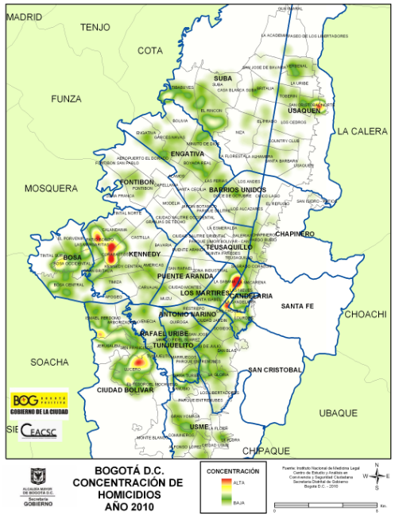
Evolución de la violencia homicida en Bogotá 2000 - 2011
Base: 7.702 homicidios

